Slide 1
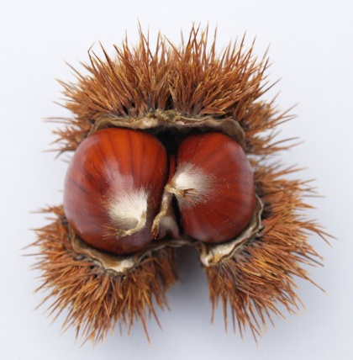
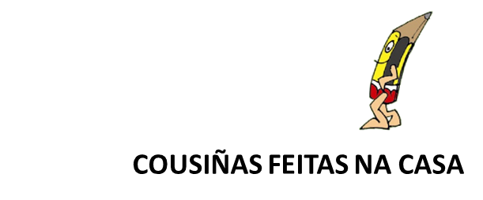
AS LIDEIRAS DE ROQUE
magostos, castañas e castiñeiros
Mon Daporta

Slide 2
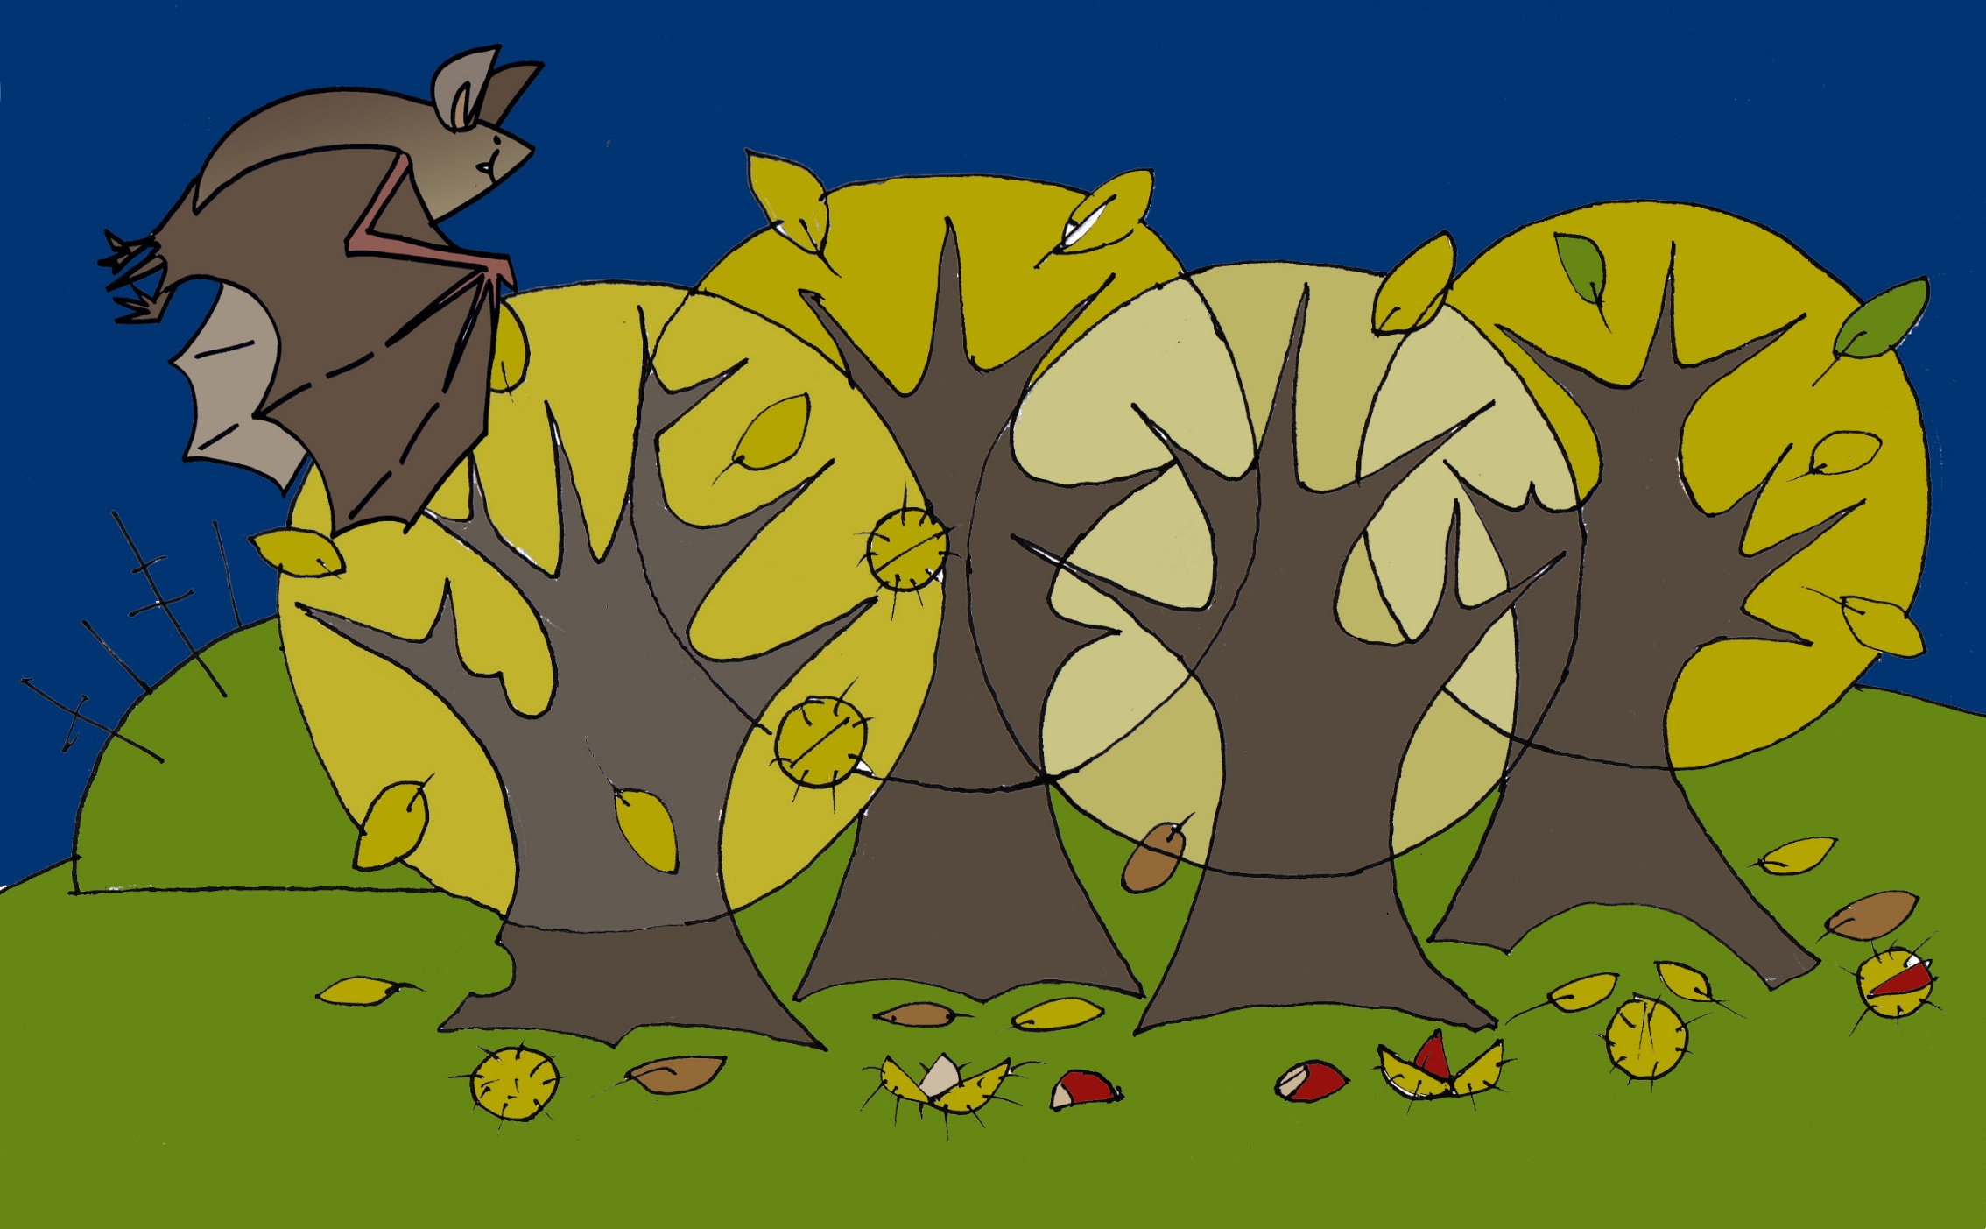
Fixo unha saída Roque, arredor do S. Martiño,
aproveitando ese “verán”...que son tres días e un pouquiño,

Slide 3
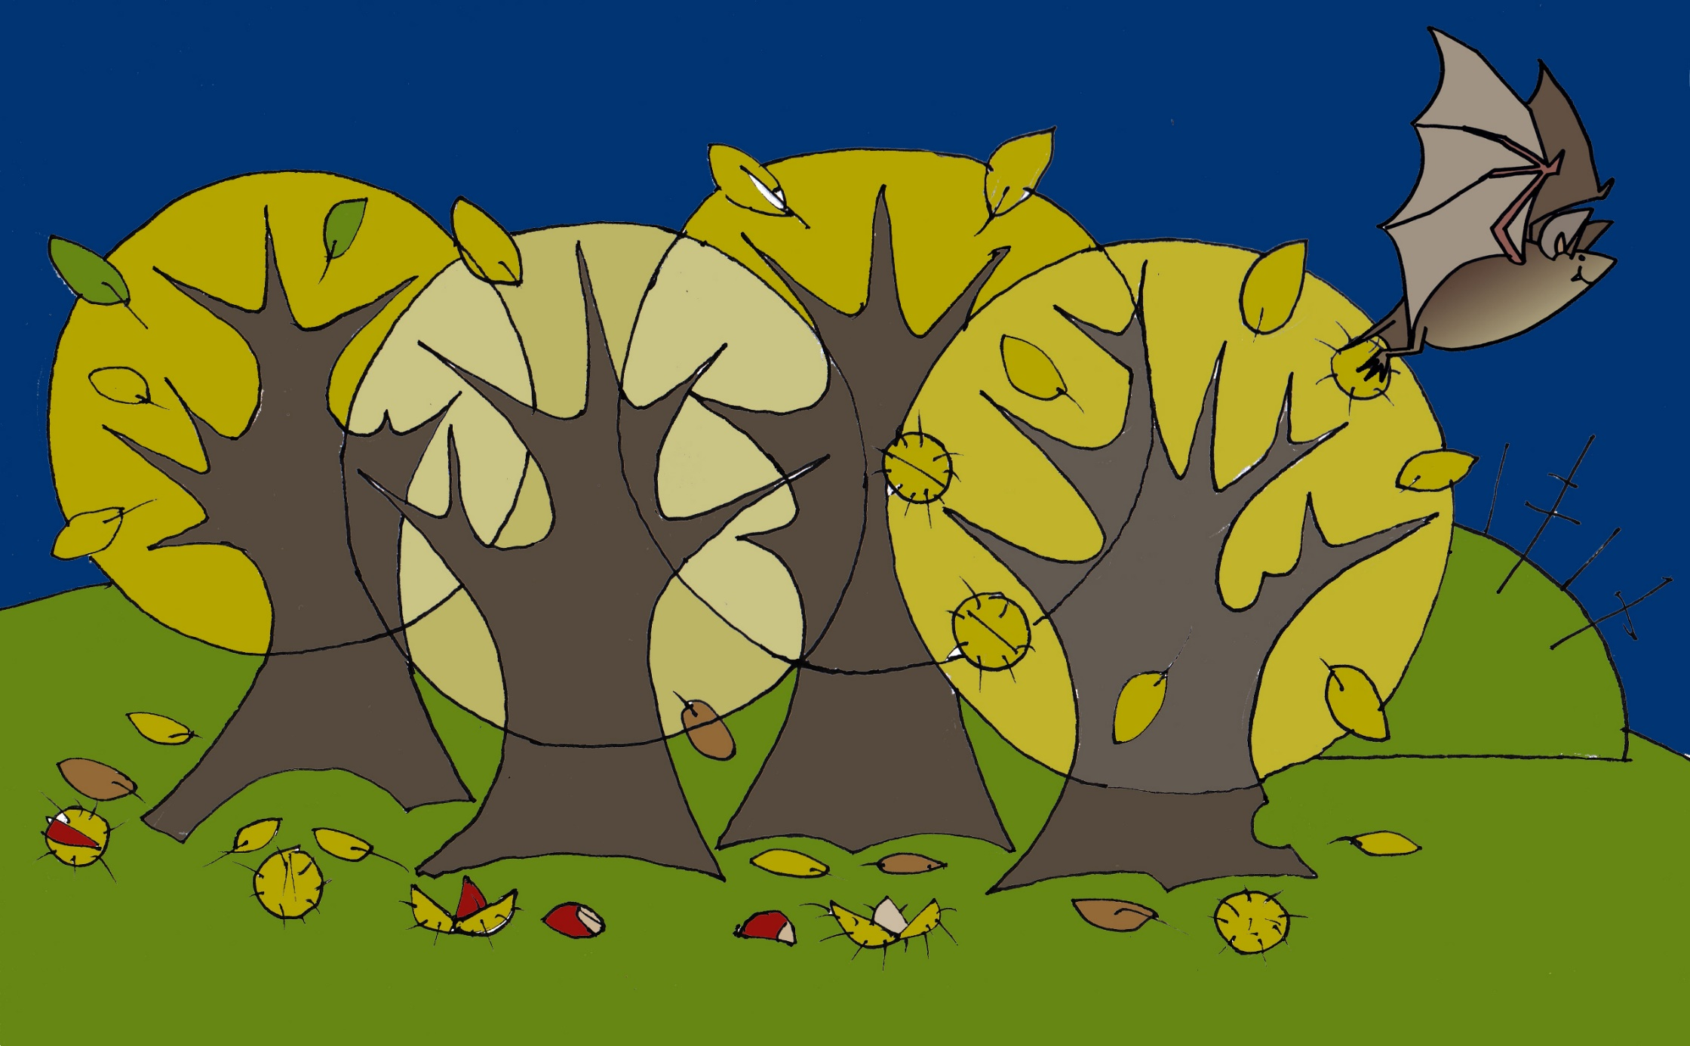
polo aquel de dar unha volta, e gozar do derradeiro bo tempo,
antes de terse que recoller para botar a durmir o inverno.

Slide 4
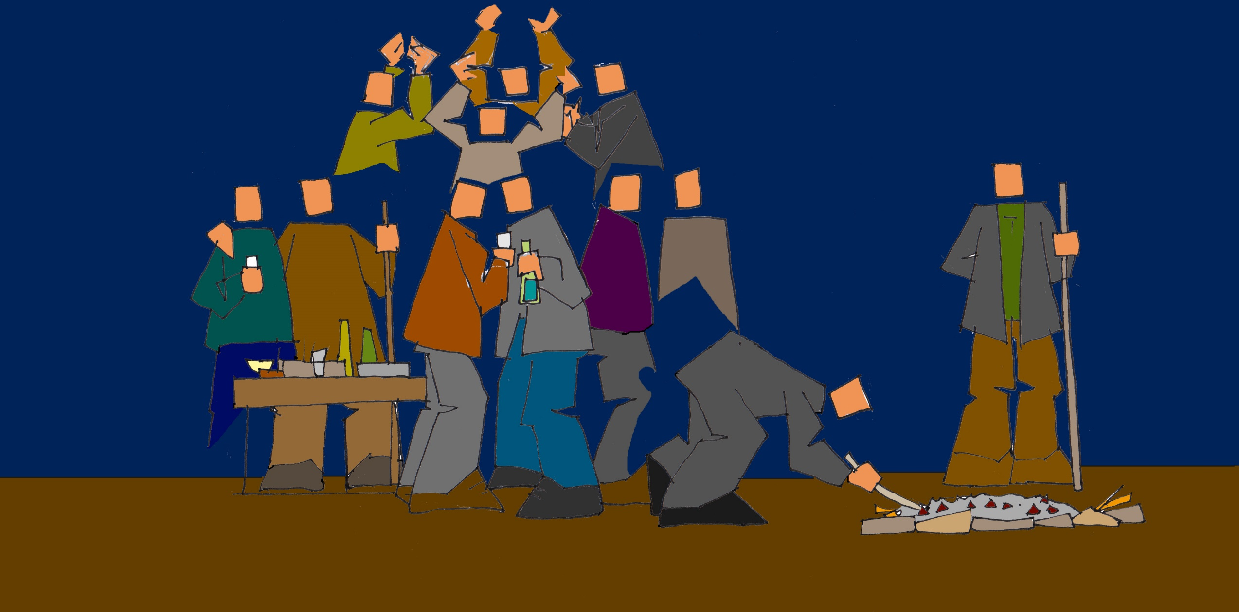
e sorprendeuno un rebumbio, música e festa,
xente a divertirse, laradas e fogueiras...

Slide 5
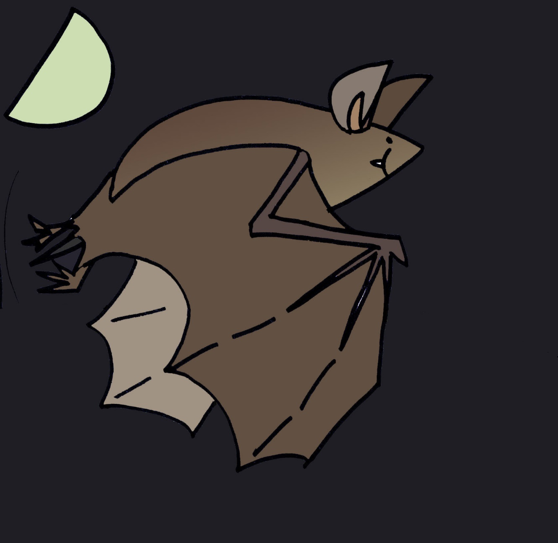
e cara alá se foi curioso e disposto

Slide 6
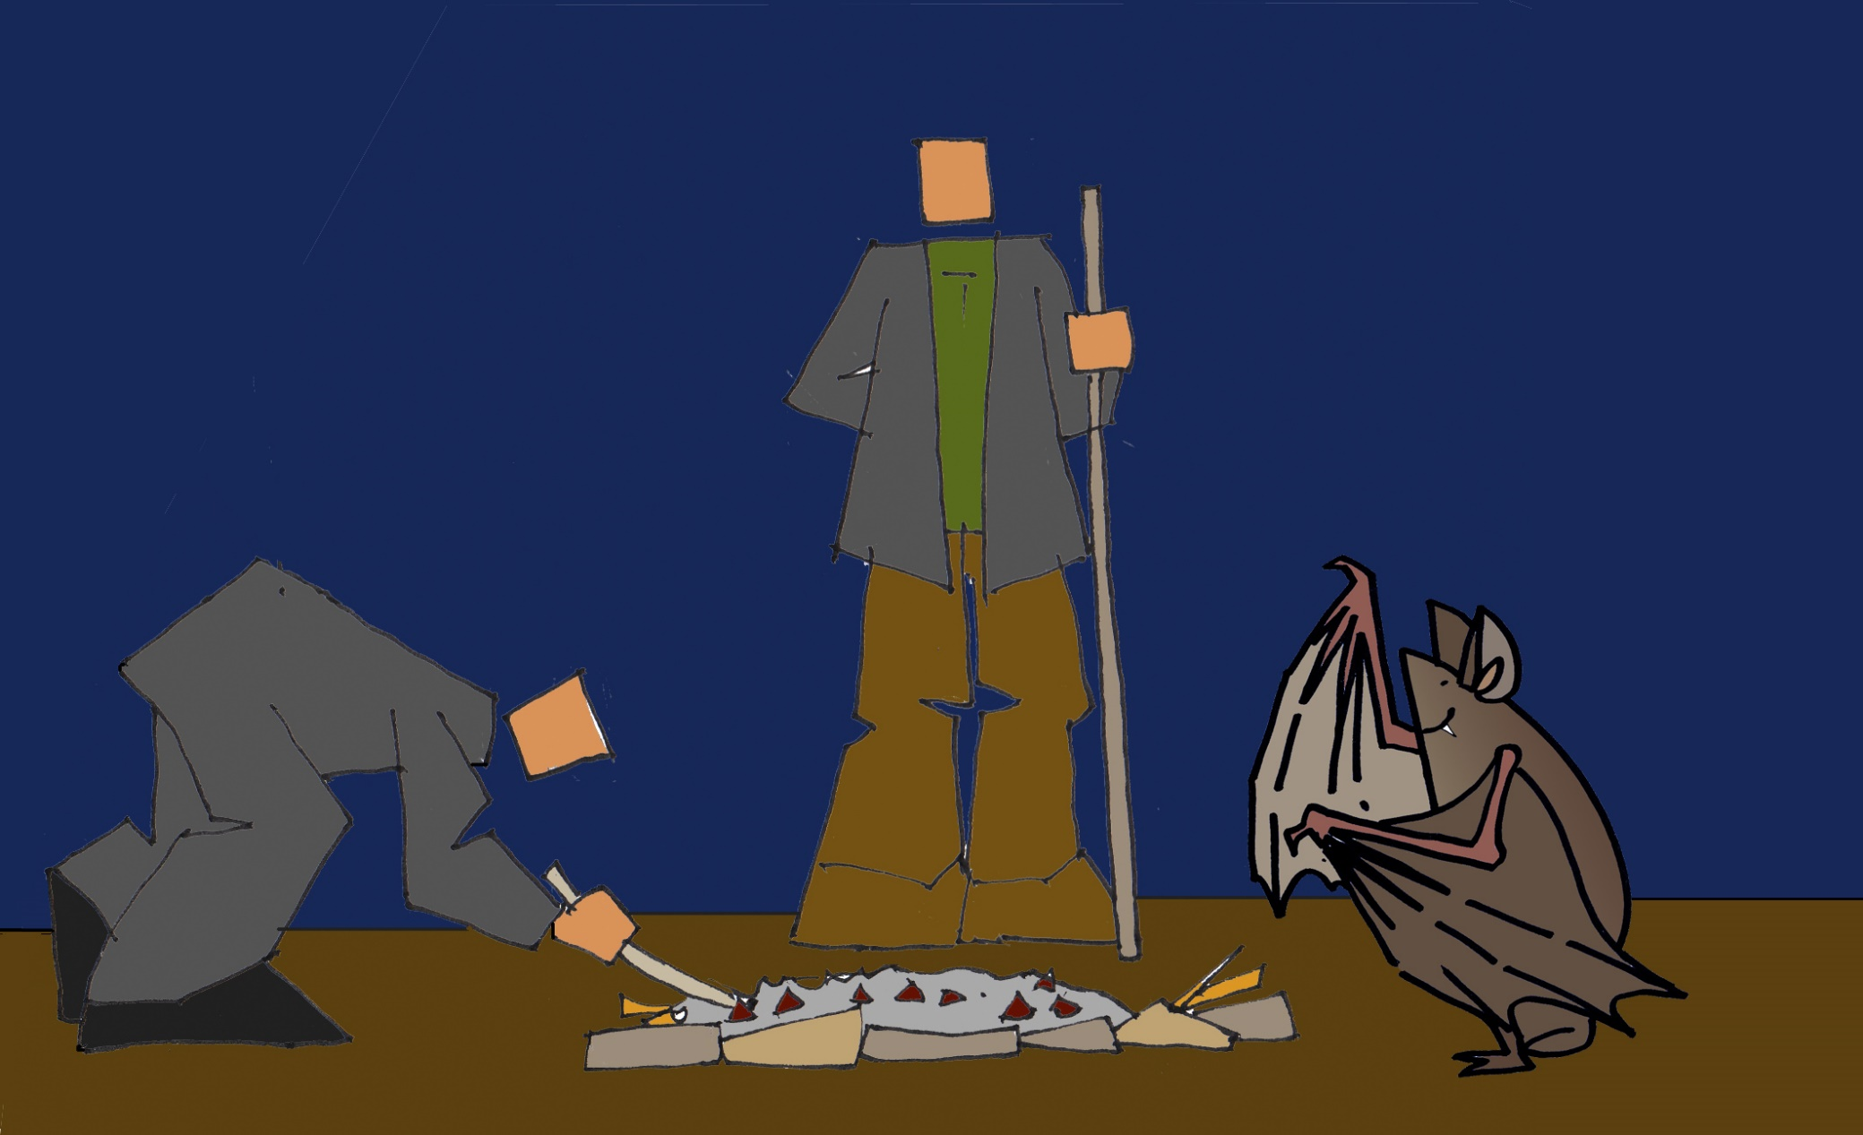
a saber que era aquelo... a vivir un magosto!

Slide 7
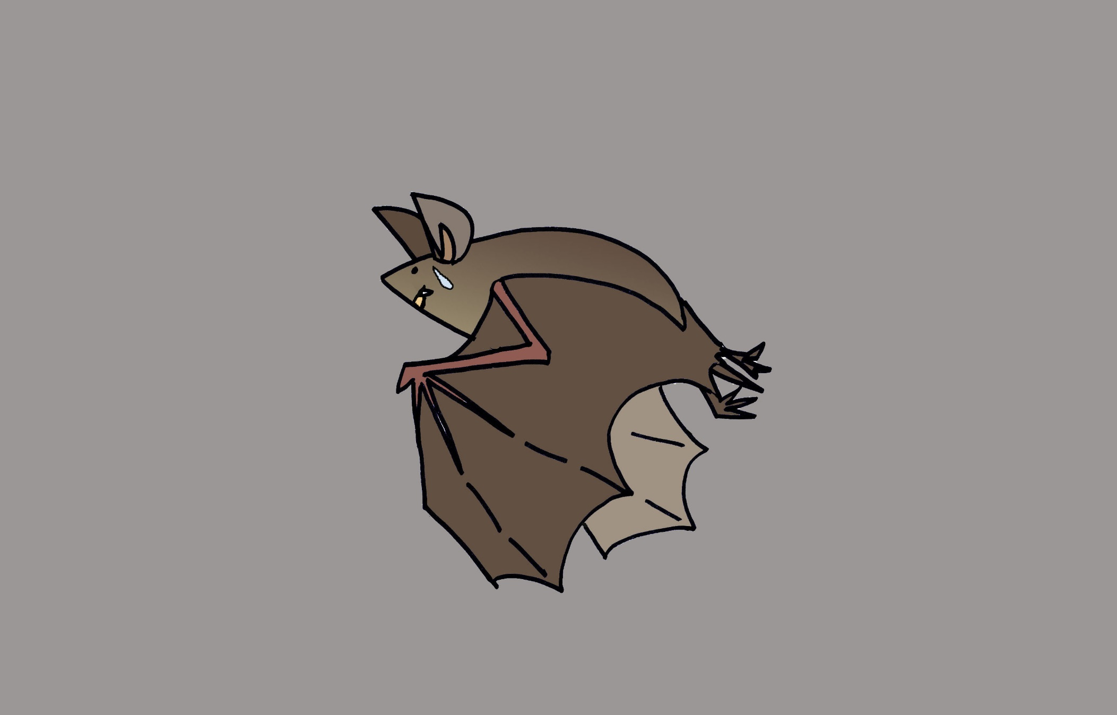
Pasouno ben... A festa foi longa.

Slide 8
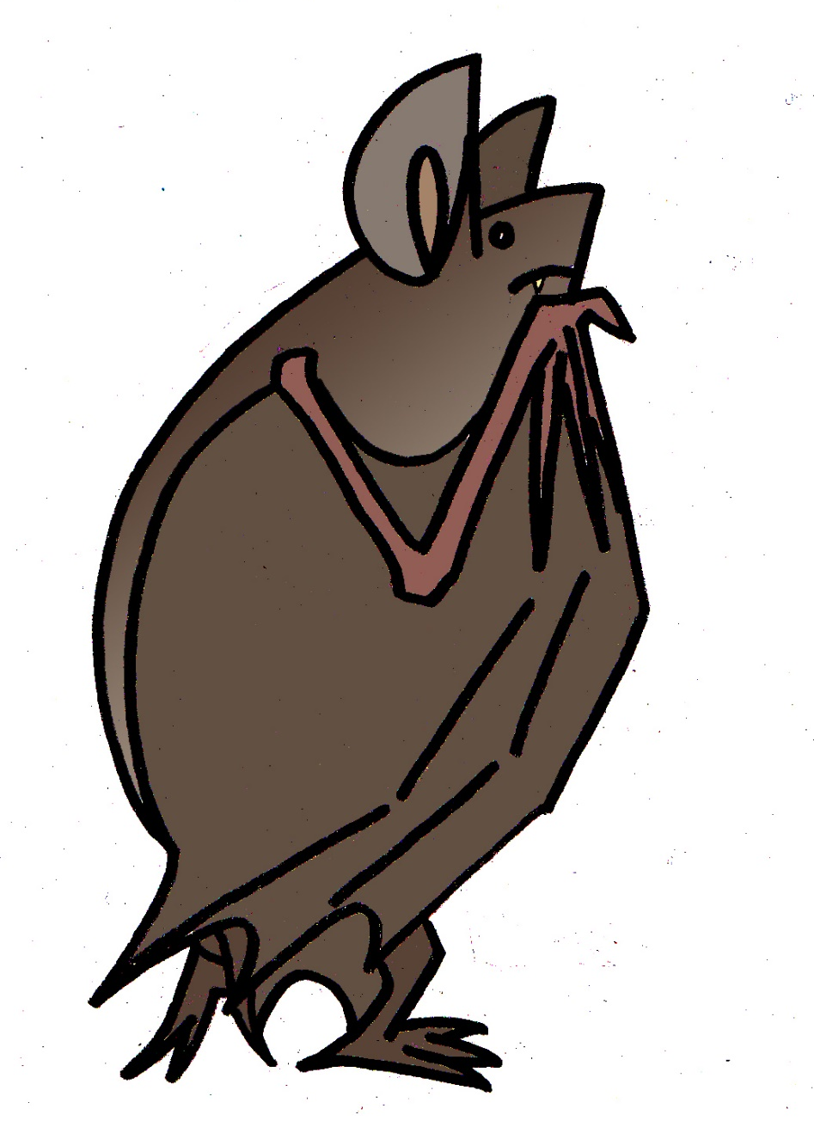
Mais logo quixo saber, o porqué desas cousas

Slide 9
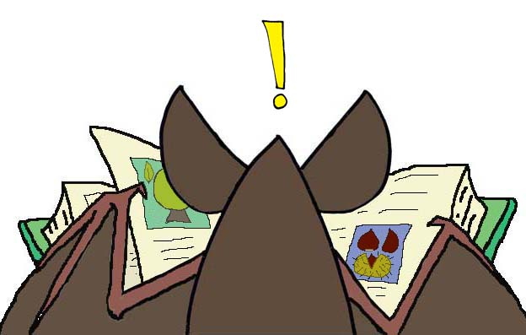
E fixo o de sempre. Botar días ás voltas,
a ler, a buscar, para aprender cousas novas.

Slide 10
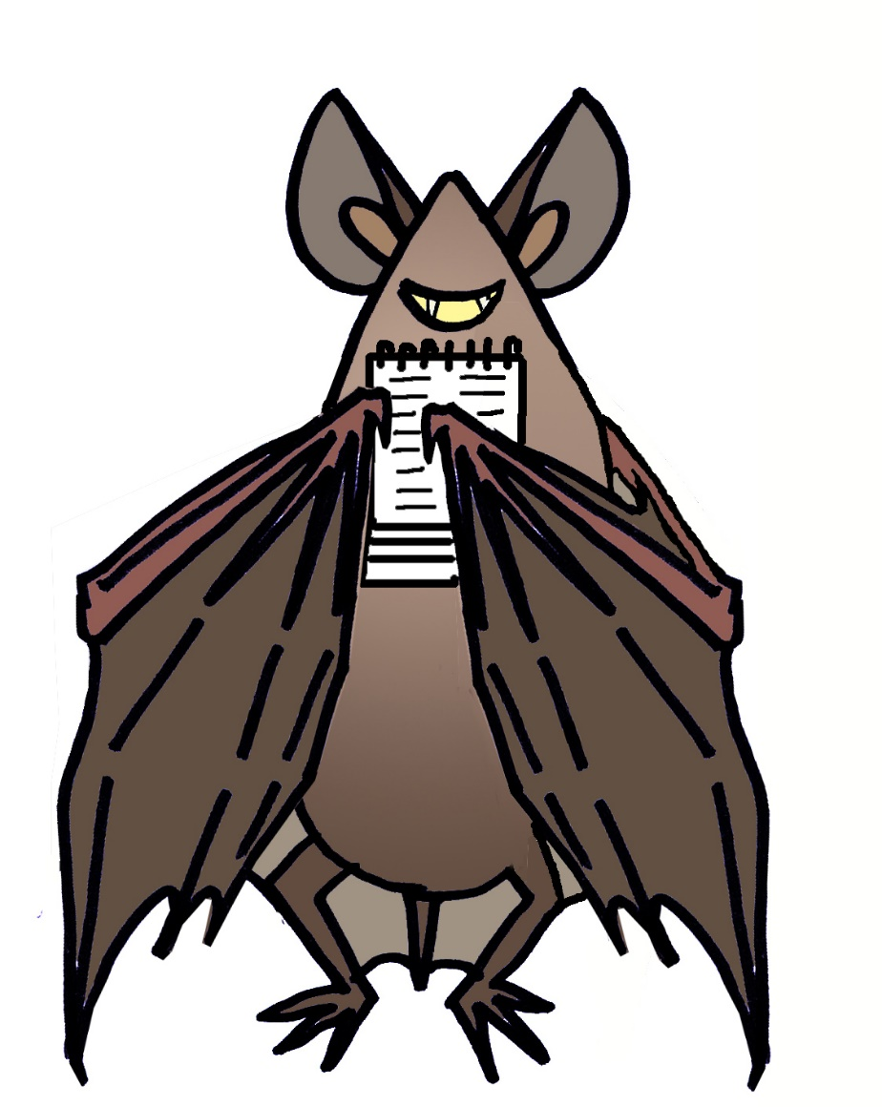
E de todo canto veu, de todo o que atopou.
Tendes de aquí en diante o que aproveitou.

Slide 11
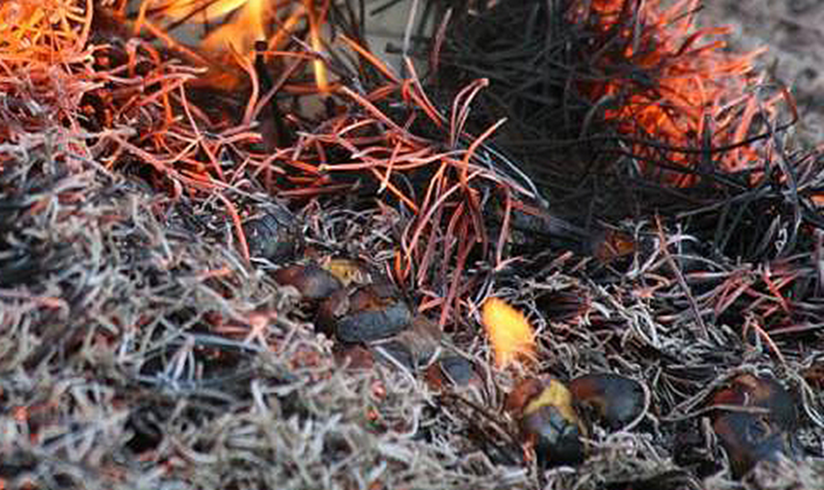
o magosto
É unha festa tradicional, que antes so se facía nas zonas de produción de castañas, na que os mozos se xuntaban arredor dunha fogueira, nun espazo ao ar libre, na que asaban castañas, e bebían viño.

Slide 12
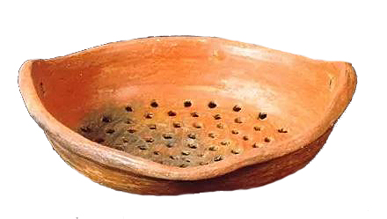
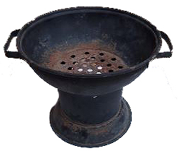
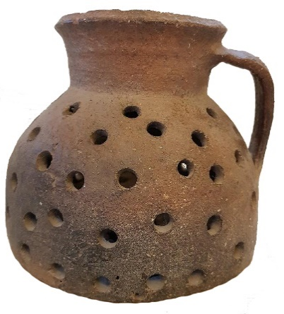
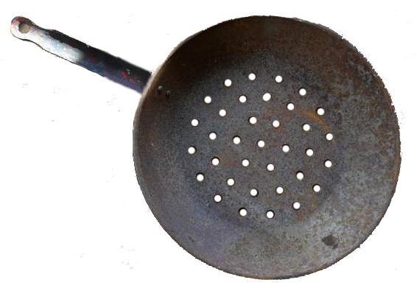
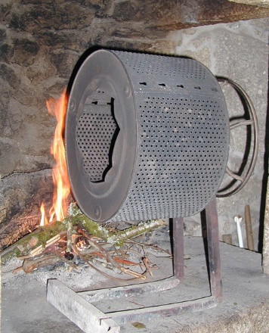
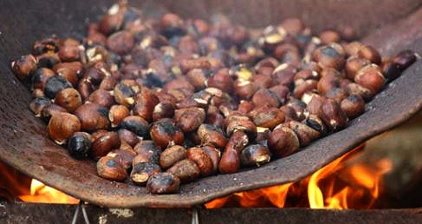
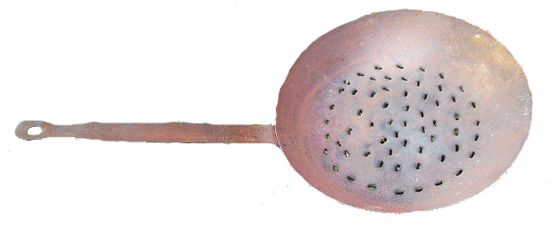
As persoas maiores tamén participaban nos magostos, pero máis a miúdo xuntábanse nas casas para celebrar a derradeira colleita do ano, a da castaña. Asaban as castañas directamente no lume ou nun recipiente feito adrede, ou adaptado, que se poñia enriba da fogueira.
Os asadores das castañas serven para poder collelas sen meter as mans nas brasas e permiten remexelas para repartir a calor por igual a todas
Asador feito cun “tambor” dunha lavadora

Slide 13
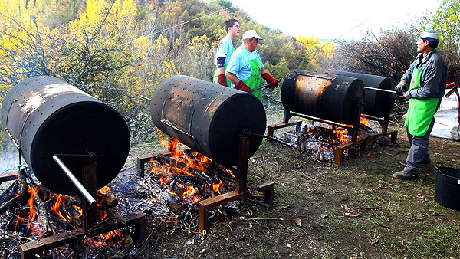
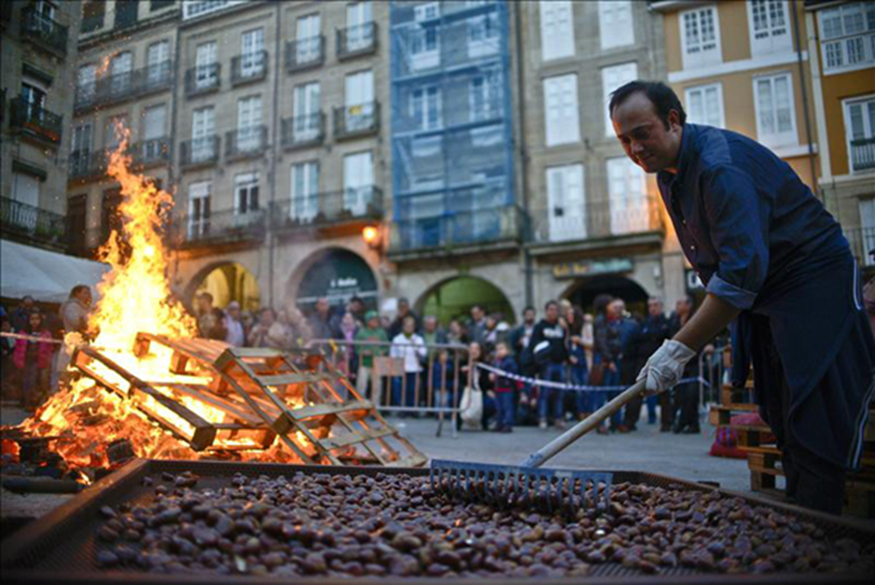
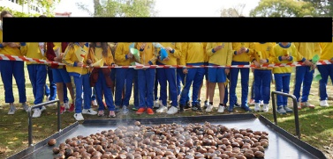
Na actualidade estendeuse, un pouco a todas partes, e fanse magostos populares -veciñais, de asociacións varias, municipais,...- nos que se asan, en recipientes e artiluxios variados, as castañas, que se ofertan xunto a outros produtos propios da época.

Slide 14
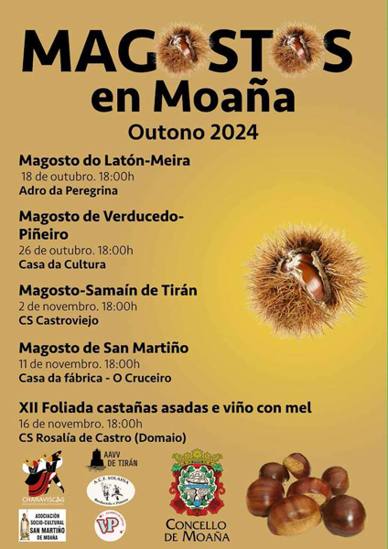
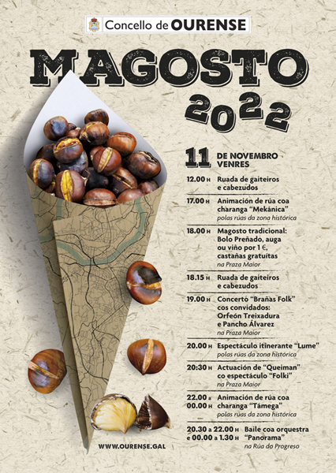
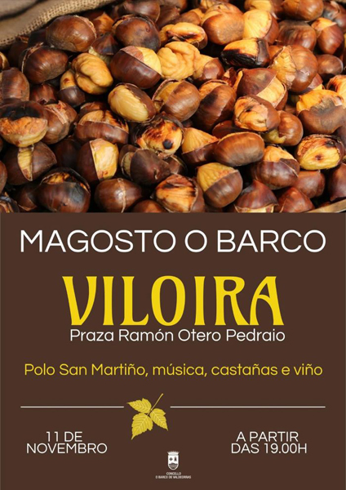
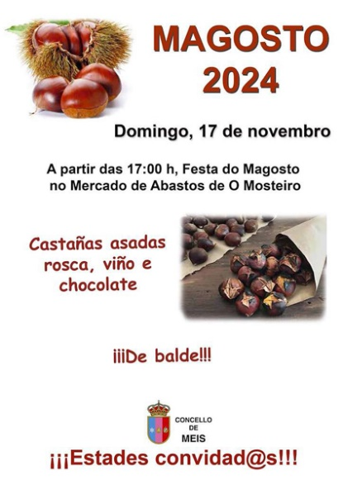
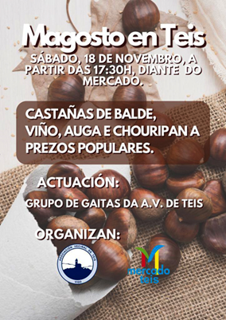
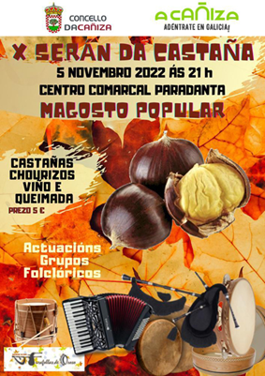
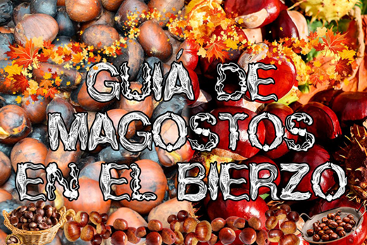
Algúns exemplos de carteis anunciadores de magostos

Slide 15
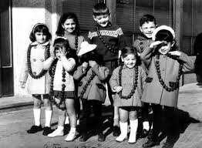
Por coincidencia nas datas, a castaña tamén está asociada coas festas das ánimas e dos mortos e neses días ofrecíanse castañas como agasallo. Nalgunhas zonas da Galiza facíanse os colares de zonchos (restras de castañas, cocidas coa tona, enfiadas nun cordel) dos que, segundo a tradición, cada castaña que se comía ou se agasallaba servía para liberar unha ánima do purgatorio
No intento de recuperar a tradición estanse a facer festas dos zonchos.
Na imaxe o anuncio da de Meirás.
Nenos e nenas con colares de zonchos, en Sada.
Imaxe da década de 1960

Slide 16
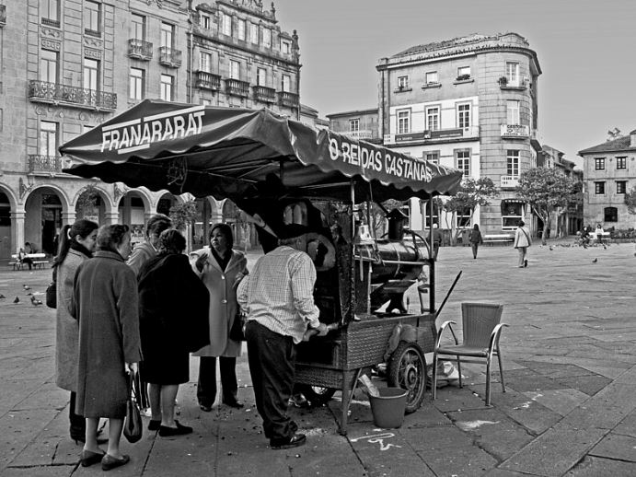
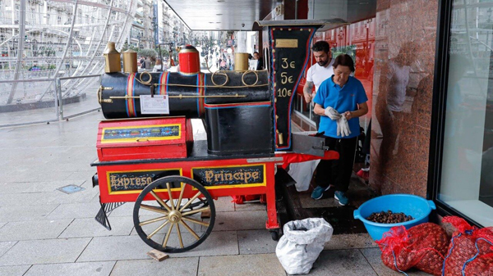
Nos demais sitios non se facían magostos, mais comíanse castañas, cocidas ou asadas, como petisco ou como sobremesa, e, entre novembro e o Nadal -no tempo das castañas-, adoitaba haber, e segue habendo en vilas e cidades, postos ambulantes que asan e venden castañas asadas.

Slide 17
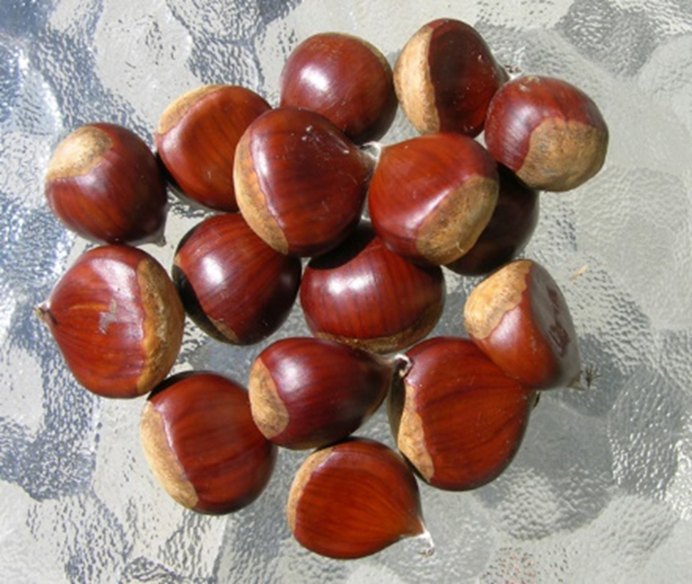
Mais coas castañas non so se fan magostos.
As castañas son un alimento nutritivo e enerxético, saboroso é saudable. Conteñen pouca graxa e son ricas en vitaminas, minerais e antioxidantes.
Valor nutricional por cada 100 g
Enerxía 197 kcal 824 kJ
Carbohidratos 44.17 g
Graxas 1.25 g
Proteínas 1.63 g
Auga 52.00 g
Retinol (vit. A) 1 μg
Tiamina (vit. B1) 0.144 mg
Riboflavina (vit. B2) 0.016 mg
Niacina (vit. B3) 1.102 mg
Vitamina B6 0.352 mg
Vitamina C 40.2 mg
Calcio 19 mg
Ferro 0.94 mg
Magnesio 30 mg
Fósforo 38 mg
Potasio 484 mg
Sodio 2 mg
Zinc 0.49 mg

Slide 18
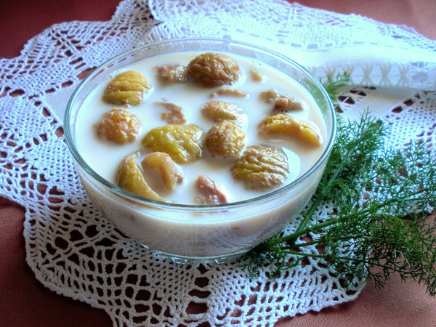
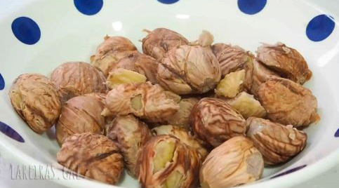
Por iso se consumen frescas, no tempo da colleita,
-crúas, cocidas, asadas,
Leite con castañas cocidas,
Receita de castañas cocidas.
So precisa as castañas, total ou parcialmente destonadas, auga para cocelas, un pouco sal e unha ponla de froitos de fiuncho para darlle un toque anisado
Castañas cocidas

Slide 19
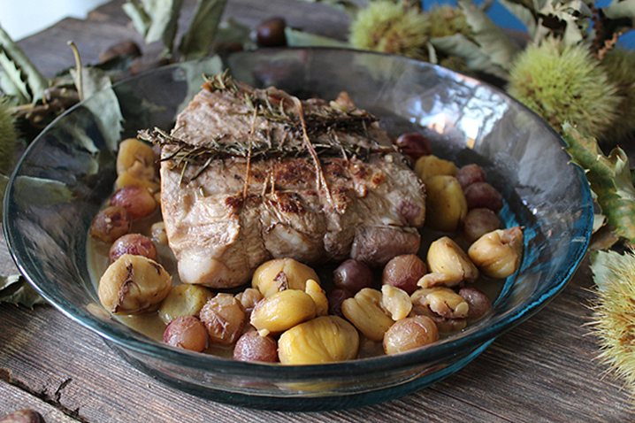
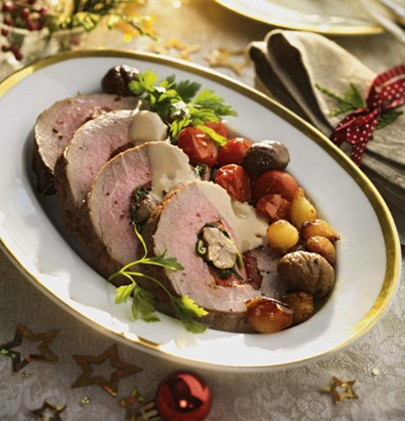
ou como ingrediente, ou adovío, de preparacións diversas-;

Slide 20
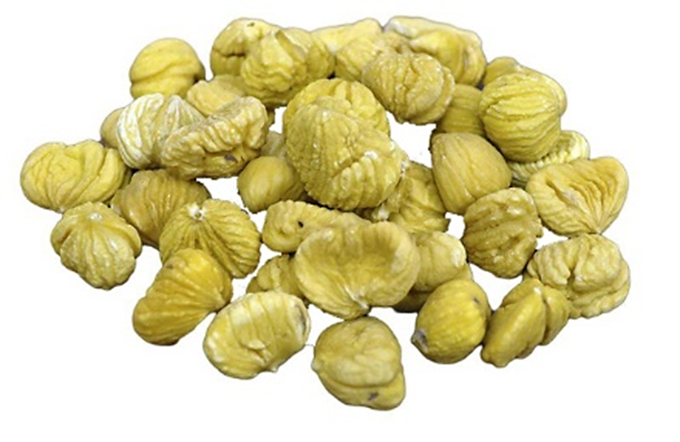
Mais tamén se preparan para poder conservalas e consumilas ao longo do ano.
O método tradicional de conservación era o secado.
Para secar as castañas gardábanse nun sitio aireado e seco, para que co paso do tempo foran perdendo a humidade que contiñan, ou forzábase o secado nun sequeiro, e logo retirábanselle a tona e as peles interiores.
Castañas secas e destonadas

Slide 21
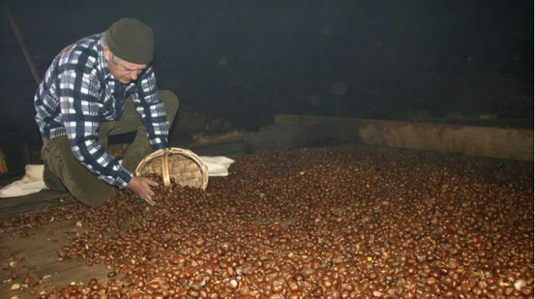
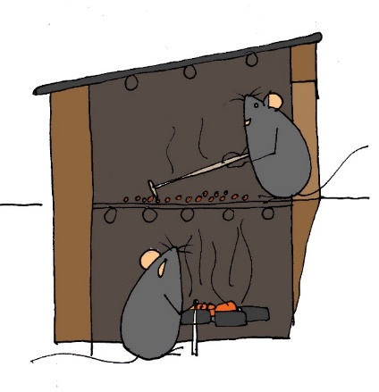
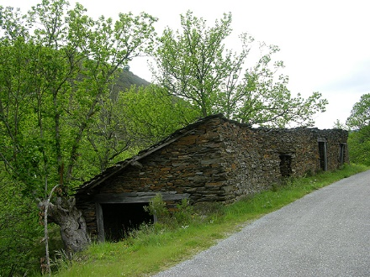
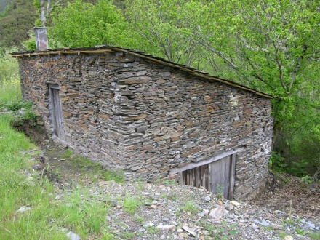
O proceso no sequeiro, unha construción que se asenta nun desnivel para poder acceder aos espazos -baixo e planta (entre os que hai un piso de madeira con ocos entre as táboas)-, de xeito independente; comeza cando se estenden as castañas, na parte de arriba, e logo, na de abaixo, faise un lume para que a calor as vaia secando.
Castañas no sequeiro
Sequeiros de castañas no Courel

Slide 22
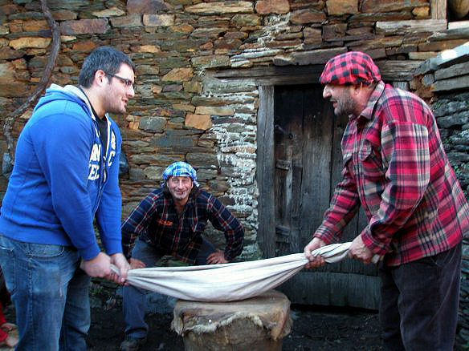
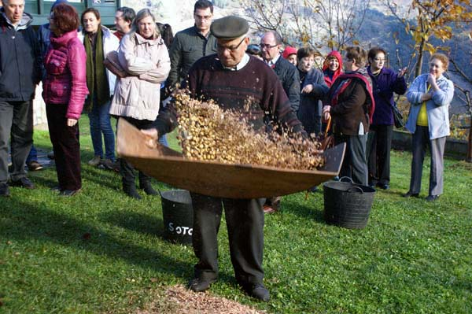
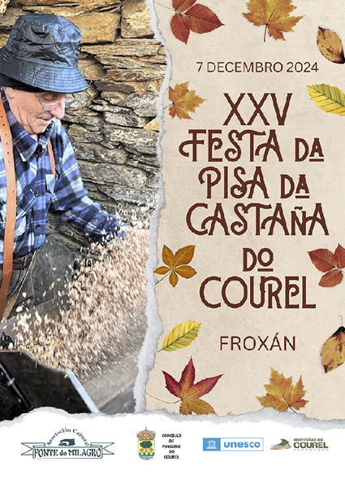
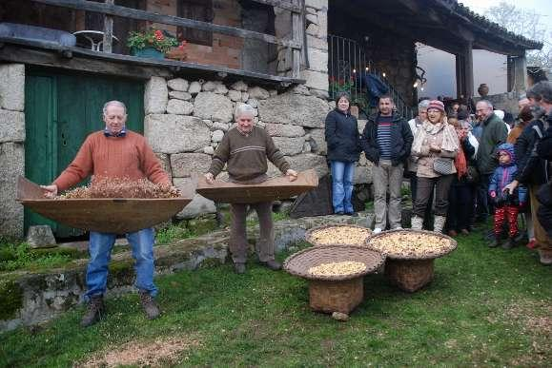
Cando as castañas están secas faise a “pisa” para destonalas, para iso métense en sacos e logo mállanse cun pau, ou collido o saco entre dúas persoas, bátense contra un cepo de madeira.
Despois de pisadas límpanse sacudíndoas no bandoxo para separar as castañas dos anacos da tona.
Nalgunhas zonas a pisa da castaña converteuse en festa

Slide 23
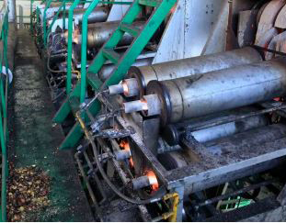
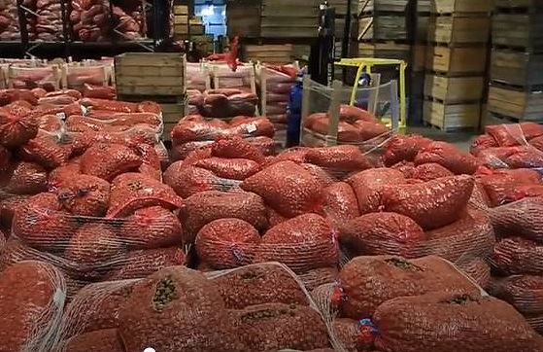
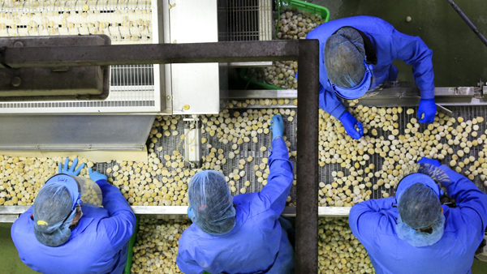
Na actualidade o proceso realízase en factorías especializadas no procesado da castaña que, a maiores de secalas e destonalas, envasan e venden castañas ao natural ou procesadas -cocidas, asadas, confeitadas,...
Área de procesado
Zona de recepción e almacenaxe das castañas
Selección manual das castañas xa peladas

Slide 24
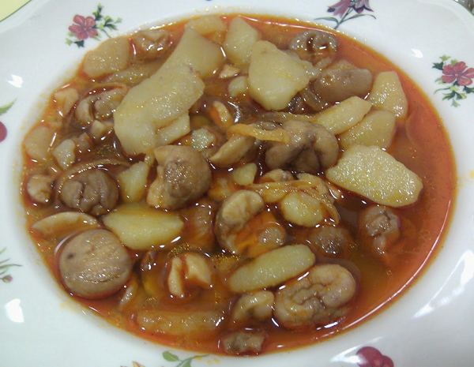
As castañas secas póñense de remollo e cócense logo como parte das comidas
Caldo de castañas

Slide 25
Cara a actualidade foron xurdindo outras formas de conservación, e preparacións, que permiten diversificar os aproveitamentos, e dispoñer de castañas ao longo de todo o ano.
Castañas ao natural
Castañas conxeladas
Castañas cocidas envasadas ao baleiro

Slide 26
E non so se fai unha utilización directa do froito senon que se elaboran produtos dos que, e nos que, a castaña é protagonista: cremas, pastas, licores,....
Puré de castañas
Castañas en calda
Marmelada de castañas
Crema de castañas
Pratiño con castañas confeitadas, máis coñecidas polo seu nome en francés “marrón glacé”
Licor de castañas
Castañas confeitadas

Slide 27
fariña, con aplicación a case todo o que se poida facer con ela: pan, galletas, pasta, empanada, bica,...
filloas e petiscos
pan galletas pasta

Slide 28
e ten numerosas aplicacións en repostería e sobremesas –xeados, flans, troncos,...
en total máis de 50.
Xeado de castañas
Flan de castañas
Toro de castañas e chocolate
Toro xeado de castañas

Slide 29
E serve de reclamo en produtos aos que lle ofrece un carácter diferenciador.

Slide 30
E non so se innova na preparación de alimentos con castañas, tamén se innova nos aparellos para preparalas.
Asador de castañas eléctrico
Tesoira de varios usos que incorpora diante un cortador “picador” de castañas
Peladores de castañas
Cortador de castañas

Slide 31
as castañas
As castañas son os froitos dos castiñeiros.
Son froitos secos de forma ovoide, se son solitarios, plano-convexos ou, se é o do medio de tres, con dúas caras planas; co pistilo coroando a parte aguda e unha ampla cicatriz na base, na zona pola que se fixa no ourizo;

Slide 32
Na realidade os froitos son a cuberta fina, coirenta e peluda polo interior, que acolle a semente, a parte comestible, cuberta por una membrana.
Semente de castaña partida deixando ver o xerme da nova planta.

Slide 33
Desenvólvense dentro dunha cúpula protectora cuberta de espiñas, o ourizo, que se abre para deixalas caer, ou cai con elas, cando están maduras.

Slide 34
As castañas non son todas iguais. hainas de características diferentes e con maior ou mellor aproveitamento segundo o uso que se vaia facer delas, iso é o resultado de centos de anos de cultivo e selección.
As variedades de castañas obtéñense por selección tendo en conta segundo os casos: a forma e o tamaño, a época de maduración, a cantidade de azucre, o sabor,... So na Galiza coñécense varias ducias delas: antigas (bermellá, branca, negrá, oleira, ourensá, pelada, trigá,...) e actuais.

Slide 35
E entre as variedades actuais teñen especial preferencia as das imaxes, con descrición oficialmente recoñecida.

Slide 36
O castiñeiro
O castiñeiro é unha árbore de bo porte, pode acadar os 30 m de altura, e moi lonxeva, até 1.000 anos, que se desenvolve ben en zonas de clima temperado, fresco e con humidade repartida ao longo do ano; en terreos lixeiros, fondos e sen cal, ben drenados, lixeiramente acedos e con abundante materia orgánica

Slide 37
presenta diferente aspecto se medra nun espazo aberto, nun bosque, ou se é cultivado.
Forma típica dos castiñeiros que medran nun espazo aberto

Slide 38
Castiñeiros nun souto
Nas zonas onde se cultivan castiñeiros, enxertos e podas modifican o seu aspecto orixinal para facelos máis accesibles
Castiñeiros na fraga de Quintela de Catasós (Lalín), imaxe da década de 1980, considerados os de mellor fuste de Europa

Slide 39
Castiñeiro con aproveitamento mixto -castañas e madeira-. Neste caso permítese un maior desenvolvemento vexetativo de varias polas que se van cortando cando acadan o grosor axeitado, cada 20 ou 30 anos.

Slide 40
O castiñeiro ten as follas alternas, enteiras, oblongo-lanceoladas, de entre 10 e 25 por 3 a 7 cm, coas beiras serradas, o peciolo curto e o limbo delgado, algo coirento, cos nervios secundarios non ramificados que se estenden até a beira.
Caen no outono.
Follas de castiñeiro europeo no outono

Slide 41
As flores aparecen agrupadas en amentos erguidos que levan flores masculinas a todo o longo do eixo e femininas na base.
As flores masculinas, con periantio de 6 lóbulos, teñen entre 10 e 20 estames.
As femeninas, en grupos de 1-3 teñen un periantio con 6 ou 8 pezas, varios estilos e entre 6 e 8 estames rudimentarios.
Cada grupo de flores está rodeado por un involucro cupuliforme de brácteas.
Amentos de castiñeiro. Os de arriba coas flores femininas, que se desenvolven antes, abertas, mentes que as masculinas aínda están pechadas. Debaixo un amento coas flores masculinas abertas

Slide 42
Castiñeiros en flor

Slide 43
Os ourizos, que encerran entre 1 e 3 froitos, miden entre 5 e 8 cm de diámetro
Un curioso ourizo con 7 froitos
Ourizos preto do final do seu desenvolvemento

Slide 44
As castañas miden entre 2 e 4 cm, e, dependendo do calibre, o peso oscila entre os 7 e os 20 g.
Polas suas boas cualidades e o bo nivel de produción das árbores, son obxecto de aproveitamento e a razón principal do seu cultivo

Slide 45
Do castiñeiro aprovéitanse as castañas, mais non so:
Produce madeira de calidade, de cor beis-amarela, lixeira, non moi dura, doada de traballar, soporta ben os cravos, os parafusos, e o puído, e colle ben os vernices e as tintas; ten valor decorativo; é estable, o que favorece a súa aplicación en exteriores -construcións, portas, ventás, tarimas, chapas e utensilios-; duradeira e resistente a fungos e insectos; pola contra é pouco elástica e non soporta ben os golpes.
Talla en madeira de castiñeiro
Outras aplicacións da madeira de castiñeiro
Taboas de castiñeiro
Chapa de madeira de castiñeiro

Slide 46
Os restos aprovéitanse como combustible; as polas novas, fendidas, úsanse como vergas para a construción de cestos e cestas, e a tona para facer ataduras e para outros usos curiosos.
leña de castiñeiro
Tobas, ou cornetas, e xipros, ou chifres, feitos con tona de castiñeiro.
(Museo etnográfico da Fonsagrada)
Cesta e cesto feitos de madeira de castiñeiro

Slide 47
E pode ter aproveitamentos indirectos como a produción de cogomelos, en plantas micorrizadas, plantas ás que se lles aplicou nas raíces material biolóxico dunha ou máis especies de fungos para que se desenvolvan en simbiose con ela e produzan cogomelos. Os máis habituais adoitan ser o Boletus edulis e o Boletus pinnophillus.
Plantóns de castiñeiro micorrizados con Boletus
Boletus edulis entre os restos de follas e ourizos dun souto

Slide 48
Pola súa utilidade e aproveitamentos diversos, en Galiza cultívase o castiñeiro desde tempos antigos, nos que tivo unha importancia capital, porque, até a chegada das patacas, a castaña era un produto básico para a alimentación das persoas.
Unha mostra do dito son o número de soutos que se conservan, e o número de castiñeiros, con longa historia e características excepcionais, dos que algúns están incluídos no Catálogo de Árbores Senlleiras da Xunta de Galiza.
Castiñeiro centenario no monumento natural Souto de Rozabales (Manzaneda), é un dos de máis perímetro de Galiza

Slide 49
Da importancia da castaña e da súa difusión polo territorio galego tamén son mostra a existencia de máis de 150 lugares co nome de Souto, ou Souto adxectivado, que case chegan aos 200 coas variables Soutiño, Soutelo e Souteliño; e case un cento de Castiñeiros, Castiñeiras, e outras variacións.

Slide 50
Aínda que os soutos e os castiñeiros tiveron un forte declive no século pasado, a día de hoxe tentan recuperar o seu interese, o seu prestixio e a súa produtividade.
Os soutos aínda ocupan en Galiza máis de 20.000 ha e deles obtense unha produción de arredor de 7.400 toneladas de castañas.
Resultado dese traballo de recuperación e da indubidable calidade da castaña de Galiza, son a creación para ela dunha indicación xeográfica protexida e un selo de calidade.
Espazo que abranguía a zona amparada pola denominación xeográfica protexida até finais de 2024, antes de ser ampliada á totalidade do territorio.

Slide 51
A calidade da castañas galegas está recoñecida e certificada desde o ano 2009 co distintivo “Castaña de Galicia”.
E asociacións, que acollen produtores, transformadores e comercializadores; traballan na difusión das cualidades e a calidade da castaña da Galiza, e realizan actividades para mellorar a xestión dos soutos e a produción de castañas, e organizan eventos para difundir coñecementos relevantes para o sector, e para crear novas aplicacións da castaña.
Logotipo que distingue ás castañas cultivadas dentro da IXP
Recetario que recolle as preparacións finalistas da IX edición.
No 2024 celebrouse a XIV edición do concurso de Cociña con castañas

Slide 52
Algunhas asociacións e concellos das zonas tradicionais de produción de castañas teñen sinalizadas e acondicionadas rutas da castaña que transitan por soutos, miradoiros e amosan lugares singulares das súas contornas, para dar a coñecer aspectos e materiais relacionados co cultivo e o tratamento das castañas

Slide 53
Da importancia da castaña na vida das persoas tamén é unha mostra a súa presencia no saber e no lecer, en forma de cantigas, ditos, refráns e adiviñas...
Non chas quero, non chas quero castañas do teu magosto
Non chas quero, non chas quero que me saben a chamosco.
A castaña no ourizo quixo rir e regañou.
Caeu do castiro abaixo. Vaia tombo que levou.
Santo que estás no canizo bota castañas embaixo
que anque non teña mandil collereinas no refaixo
Viva o lugar da Derrasa con todos seus arredores.
Terra de moitas castañas. Vivan os apañadores!
A castaña no Nadal sabe ben e parte mal
A castaña quer en agosto arder e en setembro beber.
Alto me vexo no eu piringuexo vexo o meu mal vir e non podo fuxir. (A castaña vendo vir ao apañador).
Altos padres, lindas madres, criado entre foles. Adiviña si podes. (A castaña)
No alto nace, no alto se cría e coa risa que lle dou perdeu todo o que gañou. (O ourizo da castaña).
Alto está, barbas ten, e cando ri perde o que ten. (O ourizo da castaña)
Alto pimpín, ruín cabaleiro; pégalle a risada e solta o diñeiro. (O ourizo da castaña).
Rómpelle a bolsa e perde o diñeiro.
Alto me vexo no meu caparexo, o pau vexo vir e non podo fuxir. (O ourizo ao vir o pau, a baloira).
Casa de ouro ben armada, defendida porque si; queda a pobriña sen nada cando é amable e sorrí.
(O ourizo, Manuel María)

Slide 54
o cultivo
da castaña
O cultivo da castaña comeza coa plantación do souto que se ha de facer nun terreo de características axeitadas para o desenvolvemento das plantas – silíceo, fresco, cun certo grao de humidade-, ben orientado,... no que se sementarán as castañas ou se asentarán exemplares sans de especies resistentes, nun marco aberto de entre 10 e 14 m de lado

Slide 55
Cando os exemplares están ben asentados, entre os 7 e os 9 anos, dáselle a primeira poda, de formación, coa que se limita o crecemento en altura do talo, e enxértanselle as variedades desexadas.
Souto novo con exemplares aos que se lles fixo unha poda de formación e enxertos
Enxerto con pugas da variedade escollida.

Slide 56
logo, cada 5 ou 6 anos, dánselle outras podas de mantemento, para conservar a árbore nas dimensións axeitadas para o seu laboreo, e cando as árbores o precisen fáiselle unha poda de rexeneración para revitalizalas.
Souto vello no que xa hai plantados, entremedias, castiñeiros novos para a súa rexeneración.
Poda de mantemento con aproveitamento forestal

Slide 57
A maiores hai que facer limpezas, das propias árbores e do espazo no que se desenvolven para evitar a competencia de outras especies e facilitar logo o traballo da colleita das castañas, abonados

Slide 58
e, se é necesario, protección fitosanitaria para mellorar a produción e evitar enfermidades ou pragas que poidan estragar as árbores ou os froitos.
Os porcos ao alimentárense das castañas danadas, destrúen as larvas que se están a desenvolver dentro delas e colaboran no control das pragas
Tratamento dun chancro nun castiñeiro

Slide 59
A tinta
Foi a primeira grande praga dos castiñeiros. Provocaa un “pseudofungo”, o (Phytophthora cinnamomi), orixinario do sueste asiático que chegou á Península Ibérica no século XIX. Provocou a desaparición de mais do 60% dos castiñeiros de Galiza.
Afecta as raices, que apodrecen, impedindo o correcto desenvolvemento da árbore á que vai matando pouco a pouco.
Maniféstase nun decaemento da planta, e no amareleamento prematuro e seca parcial da copa.
Para evitar ou reducir o ataque desta praga plántanse híbridos de castiñeiros europeos e xaponeses ou chineses e fanse plantacións en altitude porque o frío dificulta o desenvolvemento da enfermidade.
Castiñeiro afectado pola enfermidade da tinta

Slide 60
O chancro
Provócao un fungo orixinario de Asia, o (Cryphonectria parasítica), que se extendeu coa importación de plantas resistentes á tinta. Na Galiza apareceu na década de 1970.
Maniféstase coa aparición de inflamacións na tona, que se pon de cor alaranxada e con gretas. As polas afectadas morren. A expansión do fungo provoca a morte da árbore porque non é quen de combatelo.
Non é doado de curar mais pódese facer prevención desinfectando as ferramentas de poidan causar cortes ou feridas nas árbores, eliminar as polas afectadas e destruir os restos das podas.
Castiñeiro afectado polo chancro

Slide 61
Antracnose do castiñeiro. causada polo fungo Mycosphaerella maculiformis que se desenvolve nas follas en anos húmidos provocando a súa caída e a falta de desenvolvemento dos ourizos.
Follas de castiñeiro afectadas pola Antracnose.

Slide 62
A vesporiña do castiñeiro (Dryocosmus kuriphilus). É un insecto orixinario da China que se estendeu como praga por todo o mundo. Chegou a Galiza no 2014. Ataca a todas as especies e híbridos de castiñeiro.
Produce pequenos bugallos transparentes nas follas, nas flores e nos abrochos. O seu ataque afecta á produción de castaña con perdas entre o 40 e o 80%, reduce o desenvolvemento da árbore e debilitaa co que queda máis exposta a outras pragas.
Afecta máis aos castiñeiros se fai máis calor e se chove pouco.
Para controlar esta praga estase a facer loita biolóxica soltando outro insecto, Torymus sinensis, que parasita as larvas da praga dentro dos bugallos.
Vesporiña poñendo os ovos nun abrocho
Follas afectadas pola actividade da vesporiña

Slide 63
Xyleborus dispar. Un pequeno escaravello, de entre 2 e 4 mm, da clase dos barrenadores que fai buratos e galerías nas árbores, onde pon os ovos e se desenvolven as larvas. Ataca a plantas novas afectadas pola seca, por xeadas, ou danadas por operacións defectuosas.
Burato de barrenador. Recoñécese pola presencia de serrín branco moi fino.
Trampa para a captura de adultos, cebada con alcohol ao 50%.

Slide 64
Tamén hai algunhas pragas que afectan directamente aos ourizos ou ás castañas.
Pammene fasciana. Avelaíña europea, de entre 13 e 17 mm, da que as eirugas atacan os ourizos, e os froitos en formación, provocando a súa caída prematura.
Ourizo atacado pola eiruga de Pamene fasciana

Slide 65
As castañas poden ser atacadas por diferentes insectos e fungos.
Castañas estragadas por insectos e fungos

Slide 66
Avelaíñas que teñen larvas que se alimentan de castañas
Cydia fagiglandana
Estas avelaíñas europeas, de entre 12 e 16 mm, poñen os ovos nas follas dos castiñeiros e as súas larvas, os “bechos das castañas”, desenvólvense dentro dos froitos alimentándose da semente.
Cydia splendana.

Slide 67
Gorgullos das castañas (Curculio elephas). As larvas aliméntanse das castañas.
Os adultos miden uns 10 mm, sen contar o “peteiro”.
Castañas amosando os buratos de saída dos insectos que as estragaron

Slide 68
O fungo (Gnomoniopsis smithogilvyi ou Gnomoniopsis castaneae) descrito por primeira vez en 2012, comezou a detectarse na Galiza. Afecta de maneira importante á rendibilidade dos cultivos. As castañas non presentan danos externos mais apodrecen por dentro despois de recollidas. Tamén provoca a seca das follas e a caída temperá dos ourizos

Slide 69
Hai ademais animais que se alimentan da vexetación e dos froitos dos castiñeiros, así como varias especies de fungos, máis de 20, algúns comestibles, que son parásitos secundarios ou saprófitos.

Slide 70
O castiñeiro comeza a producir a partir dos 5 anos e pode facelo até varios centos de anos máis tarde.
Aos 17-18 anos cada árbore pode producir uns 50 kg de castañas , aos 25 anos entra na madureza cuns 60 kg de produción, mais pode seguir aumentando co paso do tempo e acadar, ou superar, os 100 kg.
Hai castiñeiros de máis de 100 anos con producións por enriba dos 100 kg anuais.

Slide 71
A colleita da castaña adoita comezar a mediados de setembro e remata a finais de outubro, dependendo da variedade e da localización do souto, aínda que, xeralmente, as variedades temperáns maduran en setembro, as máis fanno ao longo de outubro e as moi serodias a finais de mes.

Slide 72
A colleita das castañas comeza cando as árbores empezan a “pingar” os froitos, son as “castañas do angazo”, que se apañan á man ou se xuntan cun angazo para recollelas. Os ourizos que caen ábrense, pisándoos entre os dous pés, para sacarlles as castañas que se recollen á man.

Slide 73
Usando unha vara, baloira,
pértega,... para baixar os ourizos.

Slide 74
Cando os ourizos están maduros varéanse e xúntanse cun angazo ou cun rodo, ou cóllense cunha sorte de pinza de madeira, logo ábrense para sacárllelas castañas ou lévanse á ouriceira onde abrandan, “apodrecen”, e van abrindo sos, para sacar logo as castañas sen ter que abrilos un a un.
Ouriceiras ou corripas

Slide 75
Algúns aparellos tradicionais para a colleita da castaña
Cesto para apañar ourizos.
Aparellos para coller os ourizos
Un curioso trebello que se suxeitaba nos pés para pisar e abrir os ourizos.
Museo da Fonsagrada
Colledeira feita cun gallo de castiñeiro.
Fustes, pinzas feitas coa madeira dunha pola de castiñeiro fendida e dobrada con calor para que manteña a forma.
Rodo aparello para xuntar os ourizos

Slide 76
Colleita mecánica por barrido e/ou por aspiración
A mecanización da colleita adoita incluír a separación das castañas dos ourizos

Slide 77
Non todos os castiñeiros se plantan para producir castañas, hainos que se plantan para producir madeira e para iso escóllense variedades que medren máis e máis rápido, e aséntanse en cadros máis pechados, logo so se lle fan podas de polas laterais para que manteñan un toro o mais recto e máis alto posible.
Plantación de castiñeiros para madeira
Os castiñeiros de aproveitamento forestal tállanse polo pé
Toros de castiñeiro

Slide 78
As plantacións de castiñeiros, grazas á humidade e á sombra que producen, fan posible o desenvolvemento da herba polo que poden ser aproveitadas como zona de pasto, e o gando tamén pode aproveitar as castañas que quedaron despois da colleita

Slide 79
Por todo o anteriormente visto, o castiñeiro está considerado o cultivo forestal de maior rendibilidade.
e así pode lucir un souto centos de anos despois de ser plantado.
Outono nun souto de San Xoan de Río (Terra de Trives)
Así comeza a vida dun novo castiñeiro

Slide 80
Os castiñeiros do mundo

Slide 81
No mundo recoñécense nove especies de castiñeiros.

Slide 82
Castanea sativa
(castiñeiro europeo).
Árbore nativa do sur de Europa e do norte de Asia menor, de ata 30 m, que medra ben en terreos silíceos, en abas algo frescas pero solleiras.
Adoita ter o toro recto coa tona lisa, cincenta ou parda se é novo e logo castaña-escura e con regañas verticais, e as polas novas castaño-verdosas.
Follas de 8 a 22 por 4,5 a 8 cm, serradas, con dentes agudos.
Os froitos, entre 1 e 3, atópanse dentro dun ourizo de entre 5 e 8 cm de diámetro, miden entre 2 e 4 cm e pesan uns 7 g de media.

Slide 83
Castanea crenata
(castiñeiro xaponés).
Árbore de até 15 metros de altura, nativo do Xapón e de Corea do Sur.
Florece en abril-xuño e frutifica en setembro-outubro.
Follas de 8 a 19 cm de longo por 3 a 5 cm de ancho.
As inflorescencias, de 7 a 20 cm, son erguidas e teñen 3 flores femininas por cúpula.
As castañas miden de 2 a 3 cm.
Foi introducido na China no ano 1910, onde é amplamente cultivado; tamén se planta en Italia, Portugal, España e os Estados Unidos (Florida)

Slide 84
Castanea mollissima (castiñeiro chinés)
Árbore de ata 20 m de altura.
Follas de 10 a 17 cm, e 4,5 a 8 cm de ancho,
Inflorescencia de 10 a 20 cm, con 2 ou 3 flores femininas por involucro.
Ourizo de entre 4 e 8 cm por 4,5 a 5 cm,
Castañas de color marrón brillante, de entre 2 e 3 cm de diámetro, xeralmente más anchas que altas.
É nativo da China. Atópase desde o nivel do mar até altitudes de 2.800 m. Prefire pleno sol e chan ácido e arxiloso.
Florece de abril a xullo e frutifica de agosto a outubro. Hai máis de 300 cultivares seleccionados para a produción.
Tamén se cultiva na India, Corea e o Xapón, e foi introducido en Europa e América.

Slide 85
Castanea dentata
(castiñeiro americano)
Árbore nativa dos bosques de caducifolios e mixtos do leste dos Estados Unidos onde se atopa entre os 0 e os 1.200 m de altitude.
Atópase en estado crítico de conservación despois da destrución provocada polo tizón.
Antes eran árbores que podían chegar aos 30 m de altura, pero agora so se atopan rebrotes con moitos talos de entre 5 e 10 m. Ten a tona gris, lisa cando e novo e agretada logo.
Follas, de entre 9 e 30 cm por 3 a 10 cm,
Os amentos, erguidos ou péndulos, teñen 3 flores femeninas por cúpula.
Os froitos miden entre 18 e 25 mm.
Florece en xuño-xullo.

Slide 86
Castanea henryi
(castiñeiro de Henry).
Árbore de ata 30 m de altura, nativa dos bosques mixtos das abas, entre os 100 e os 1.800 m de altitude, do sueste da China.
As follas poden medir entre 10 e 23 cm.
As inflorescencias miden de 5 a 16 cm e poden ter entre 1 e 3 flores femininas por cúpula.
Ourizos de 2,5 a 3,5 cm de diámetro, acollen case sempre un so froito globoso-ovoide de 1,5 a 2 cm, máis longo que ancho.
Florece en maio-xullo e fructifica en setembro-outubro

Slide 87
Castanea ozarkensis (castiñeiro de Ozark)
Árbore de ata 20 m de altura, aínda que rara vez pasa dos 10 m, nativa dos bosques de caducifolios das terras baixas das montañas Ozark, ao oeste do río Mississipi.
As follas miden de 4 a 26 por 3 a 10 cm.
Inflorescencias cunha soa flor feminina por cúpula da que sae un froito, oval-cónico, de sección redonda, de entre 9 e 19 por 8 a14 mm.
Florece en xuño.

Slide 88
Castanea pumila.
Árbore endémica dos bosques abertos e sotobosques de terreos areosos do sueste dos Estados Unidos, onde se atopa desde o nivel do mar ata os 1000 m de altitude.
Pode medir até 15 m de altura, a miúdo rizomatosa, coa tona de gris a marrón, lisa ou lixeiramente agretada.
As follas, miden entre 4 e 21 de longo por 2 a 8 cm de cumprimento.
As inflorescencias son máis ou menos erguidas e teñen unha soa flor feminina por cúpula.
O froito e case esférico e mide entre 7 e 21 mm.
Florece en maio-xuño

Slide 89
Castanea seguinii ou C. davidii
(castiñeiro de Seguin)
Árbore pequena, raramente ata 12 m de altura, nativa e endémica do centro e do leste da China onde se atopa en bosques mixtos, matos, e plantacións de altitudes comprendidas entre 400 e 2.000 m.
As follas miden de 6 a 14 cm.
Os amentos miden entre 5 e 12 cm, con inflorescencias femininas de 1 a 3 flores por cúpula.
As castañas miden de 1,5 a 2 cm de diámetro.
Florece en maio-xullo e frutifica en setembro-novembro.

Slide 90
Castanea neglecta
Aceptada como nova especie dos "castiñeiros americanos".
Árbore pequena que se atopa en bosques mixtos de terreos areosos do SE dos Estados Unidos (Maryland, Carolina do Norte, Tennessee e Virxinia).
Follas de entre 9 e 15 cm.
Flores en amentos de 9 a 18 cm.
Froitos únicos de entre 8 e 9 mm de diámetro.

Slide 91
outras castañas

Slide 92
Castaña de Indias é o nome da semente do Castiñeiro de Indias (Aesculus hippocastanum), da familia das sapindáceas. Árbore de até 30 metros de altura, nativa dunha pequena área do sueste de Europa, dos montes Pindo e dos Balcáns, onde se atopan, en terreos ricos, vales calíos e zonas aluviais, entre os 700 e os 1200 m de altitude.
Ten as follas caducas, grandes, opostas, co peciolo longo e divididas en 5 ou 7 folíolos; as flores, agrupadas en panículas piramidais erguidas, con corola de cinco pétalos e cáliz en forma de campá.
O froito é unha cápsula espiñenta, dehiscente, que encerra unha semente, moi semellante en tamaño e cor a unha castaña, mais tóxica para as persoas.

Slide 93
Castaña do Brasil, castaña amazónica, castaña de Pará e castaña do monte son algúns dos nomes que recibe a semente, comestible, da Bertholletia excelsa. Árbore da familia Lecythidaceae, endémico da Amazonía, de Bolivia, Brasil, o sueste de Colombia, Guyana, Perú e o sur de Venezuela, onde se asenta en terreos ben drenados, nos bosques das cuncas dos ríos Amazonas, Negro e Orinoco. Pode medir máis de 60 m de altura e vivir máis de 1.000 anos
As follas son caducas, alternas, simples, oblongas, de 20 a 35 cm de longo e 10 a 15 cm de largo.
As flores son pequenas, con seis pétalos de cor amarela-crema e numerosos estames.
O froito de entre 10 e 15 cm de diámetro, e de 1 a 2 kg de peso, é un pixidio, un froito seco, leñoso, coa tona grosa, de arredor de 1 cm. Ao madurar. a parte superior do froito, o opérculo, despréndese deixando aberta a furna, que contén as sementes, entre 8 a 24, de 4 a 5 cm de longo, en forma de media lúa. Unha árbore madura pode dar entre 200 e 400 froitos.

Slide 94
Castaña de caju é un dos nomes da semente do Anacardium occidentale, o anacardo ou cajueiro, unha árbore orixinaria do nordeste do Brasil que pode medir entre 5 e 7 metros e vive uns 30 anos. Ten as follas son simples, alternas, co peciolo curto, obovadas, de 6 a 24 cm de longo e de 3 a 10 cm de largo; as inflorescencias en panículas, de 10 a 20 cm de longo, con numerosas flores, masculinas ou femininas, verdes ou amarelas, aromáticas, co cáliz de 5 sépalos e corola con 5 pétalos.
O froito, seco, é unha noz, de cor gris con forma de ril, dura, de 3 a 5 cm, que encerra unha semente; e únese ao talo por un pedúnculo engrosado, carnoso, coñecido como “mazá de cajú”, que se aproveita para a fabricación de marmeladas, conservas, doces, xeleas, xelatinas, viño, vinagre, zumes,... tamén pode consumirse como froita fresca cando está maduro.
A semente e coñecida polas súas propiedades nutricionais.
Froitos do cajueiro co seu curioso pedúnculo carnoso e coreado.

Slide 95
Castaña de auga chinesa. É un talo subterráneo, un órgano de reproducción vexetativa, da planta (Eleocharis dulcis), da familia Cyperaceae, orixinaria de zonas húmidas de Asia, África tropical e Oceanía. A parte aérea presenta talos cilíndricos, de 3 a 7 mm de diámetro e até 1,5 m de altura. As follas están reducidas a foliolos basais de cor escura, As flores saen no alto dos talos. As raices rematan en tubérculos, de 2,5 a 4 cm, brancos cubertos por unha pel escamenta escura e levan enriba os brotes.
Os talos subterráneos pódense comer crus, férvidos, á prancha ou en conserva, e seren engadidos a recheos e pratos.
Cultívase en estanques y zonas encharcadas.

Slide 96
Castaña de auga. É o froito de Trapa bicornis, unha planta acuática anual que se mantén na tona da auga grazas á súa roseta de follas triangulares, co bordo dentado, de pecíolo inflado, espalladas pola superficie. As flores brancas saen na axila das follas novas.
Os froitos desenvólvense debaixo da superficie, son noces duras e negras, con dous cornos ríxidos rematados en espiñas, e conteñen unha semente
No sueste asiático, as sementes cocidas cómense como aperitivo; e os froitos, duros, utilízanse para facer colares e outros obxectos decorativos.
Vista da parte de abaixo dunha planta onde se poden apreciar os peciolos inflados das follas e froitos en desenvolvemento
Froitos de Trapa bicornis.

Slide 97
Castaña de auga (Trapa natans). É unha planta acuática, da familia Lythraceae, que vive asentada no fondo de lagoas e correntes lentas de zonas temperadas de Eurasia e África. Pode medir até cinco metros.
Ten dous tipos de follas: unhas mergulladas, finas, semellantes a plumas, e outras que aboian, agrupadas nunha roseta, rombicas ou triangulares, de 2 a 3 cm de longo, cun peciolo inflado, de entre 5 e 9 cm de longo, que lle proporciona flotabilidade.
As flores, con catro pétalos brancos, aparecen a comezos do verán e son polinizadas por insectos.
O froito é unha noz, de até 3 x 2 cm, con espiñas que contén unha soa semente comestible.
Na China cultívase desde hai, polo menos, 3.000 anos para aproveitar as sementes, que se cocen e venden como bocado ocasional.
Froitos de Trapa natans

Slide 98
Castaña de terra ou nabo castañeiro (Bunium bulbocastanum). É unha planta da familia das Apiaceas orixinaria de Europa occidental e meridional.
É unha herbácea perenne de 30 a 100 cm de altura, coa raíz tuberosa. As flores brancas, agrupadas en umbelas, aparecen en xuño e xullo.
As raíces, comestibles, tostanse no forno.
As follas poden remplazar ao prixel e os froitos ao comino.

Slide 99
Castaña de terra (Conopodium majus), da familia das Apiáceas, é una planta perenne de ata 60 cm, que florece, na primavera e no verán, en praderías, bosques e zonas baldías de España, Francia, Irlanda, Gran Bretaña, Noruega, Italia e Portugal.
Ten as follas típicas da familia, as flores, brancas, agrupadas en umbelas. Nas raíces forma tubérculos esféricos do tamaño dunha avelá que poden comer unha vez pelados.

Slide 100
E, ao fin, satisfeito co que conseguiu xuntar
deu por bo o traballo e foise a invernar.
Moitas das imaxes fotográficas foron collidas da internet e a información de fontes varias.
Agradézolle aos autores a súa dispoñibilidade, e agardo saiban disculpar o uso que fixen delas.
Mon Daporta

